Slide 1

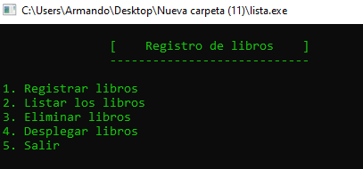
Ingenieria en Software y Sistemas Computacionales
Estructura de Datos - Listas Ligadas
Resumen. El presente trabajo muestra los resultados obtenidos de la ejecucion de una abstraccion de una biblioteca usando la estructura de datos: listas ligadas. Las operaciones que se pueden realizar son: listar los libros, agregar libros, eliminar libros y obtener cuantos libros hay en la biblioteca.
Prueba 1. Agregar 10 libros (siempre al final) y listarlos.
Poner captura de pantalla
Prueba 5. Agregar 2 libros al final y listarlos.
Poner captura de pantalla
Prueba 2. Eliminar libro al principio y listarlos
Poner captura de pantalla
Prueba 6. Agregar 1 libro al principio y listarlos
Poner captura de pantalla
Prueba 3. Eliminar 2 libros en medio y listarlos
Poner captura de pantalla
Prueba 7. Agregar 5 libro al principio y listarlos
Poner captura de pantalla
Colocar imagen del menu y sus opciones.
Prueba 4. Eliminar los 2 ultimos libros y listarlos.
Poner captura de pantalla
Armando Ayala Luján
Uziel Esau Lopez Ruiz

Slide 2
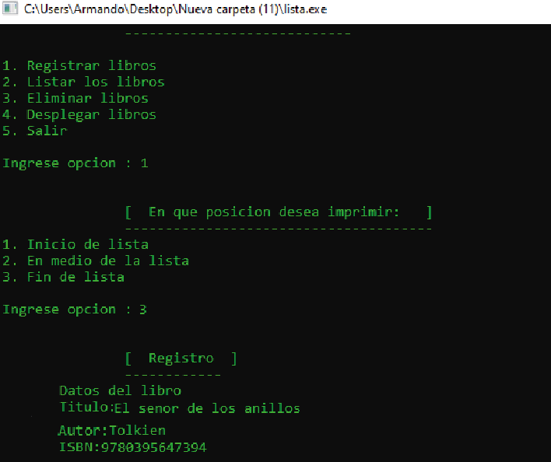
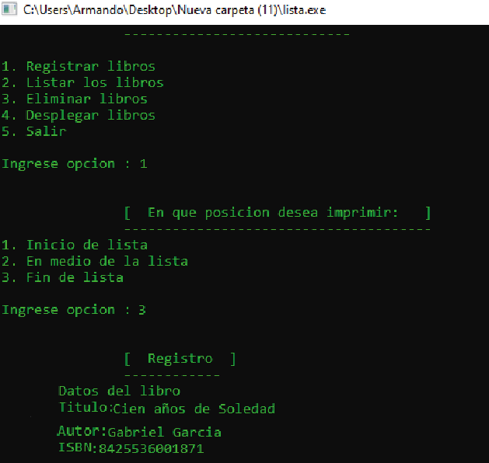
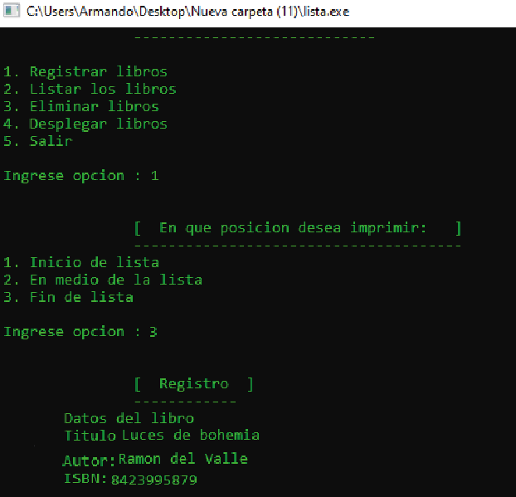
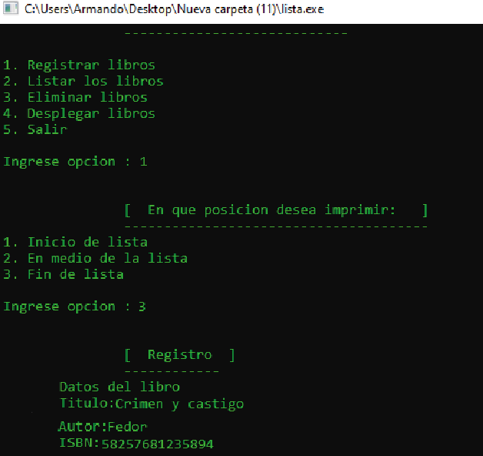
Prueba 1

Slide 3
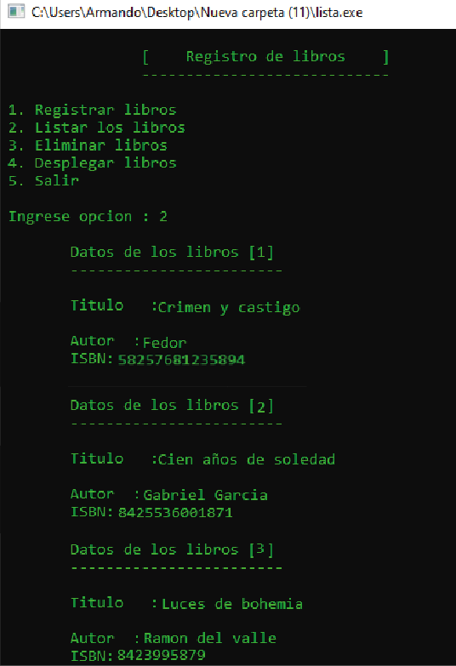
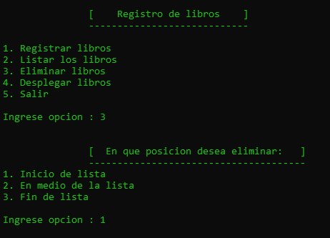
Prueba 2

Slide 4
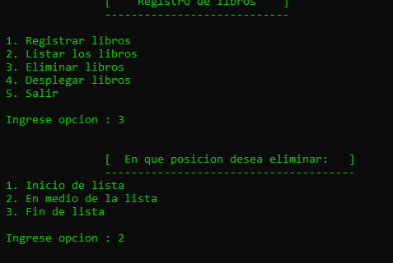
Prueba 3

Slide 5
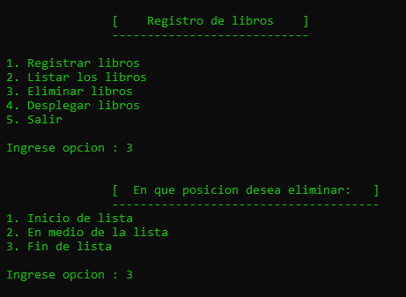
Prueba 4

Slide 6
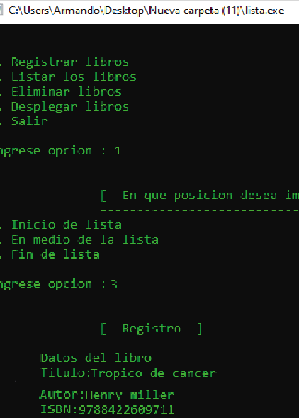
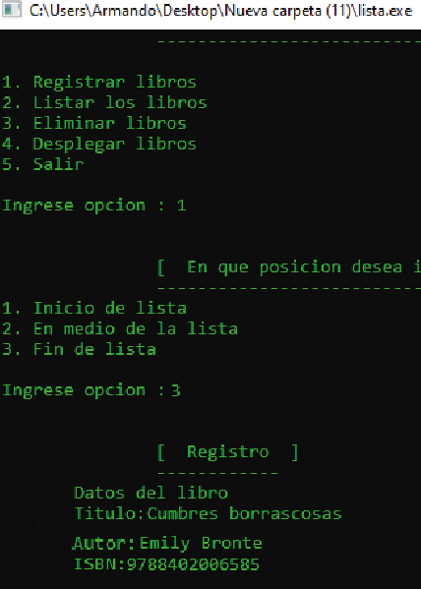
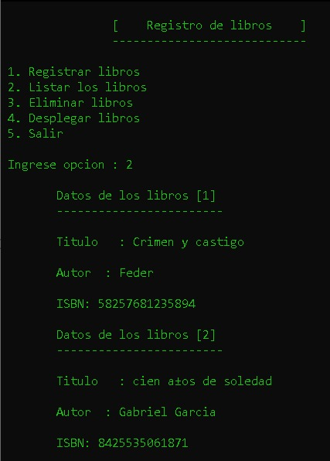
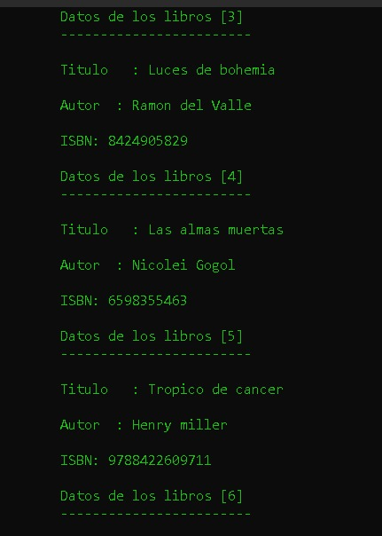
Prueba 5

Slide 7
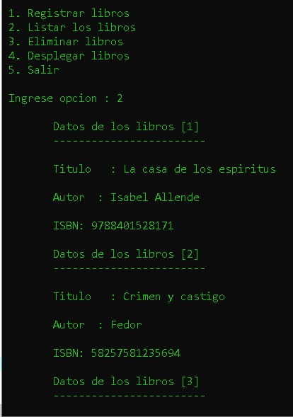
Prueba 6

Slide 8
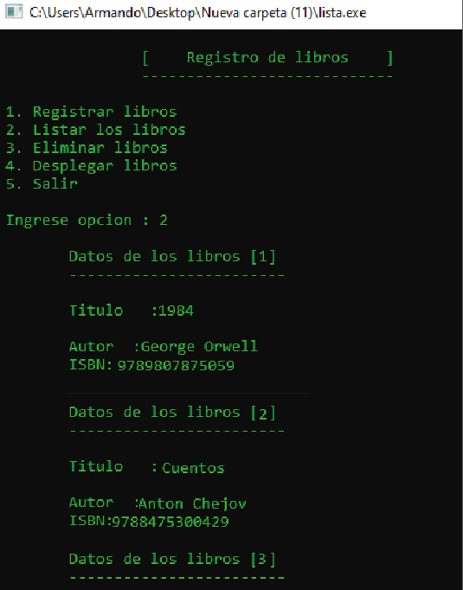
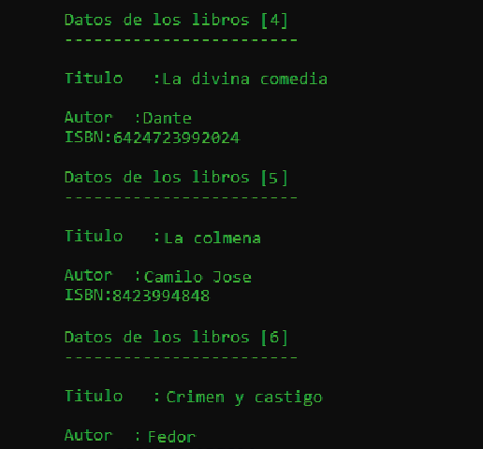
Prueba 7

